Slide 1
Stratégies et sélectivités en synthèse organique
Agrégation 2020
Rémy BONNEMORT

Slide 2

Plaque CCM
Dépôts :
1 – 4-aminophénol
2 – Produit brut
3 – Co-dépôt (4-aminophénol + produit brut)
4 – Produit recristallisé
5 – Paracétamol commercial
Éluant :
Acétate de butyle (3 mL)
Cyclohexane (2 mL)
Acide méthanoïque (0,5 mL)
Acétone (10 gouttes)

Slide 3
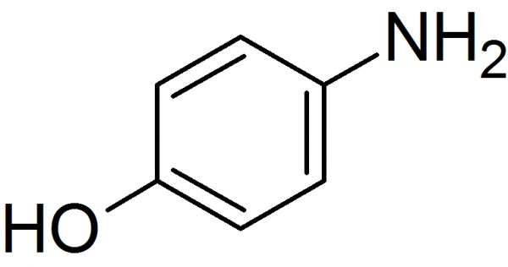
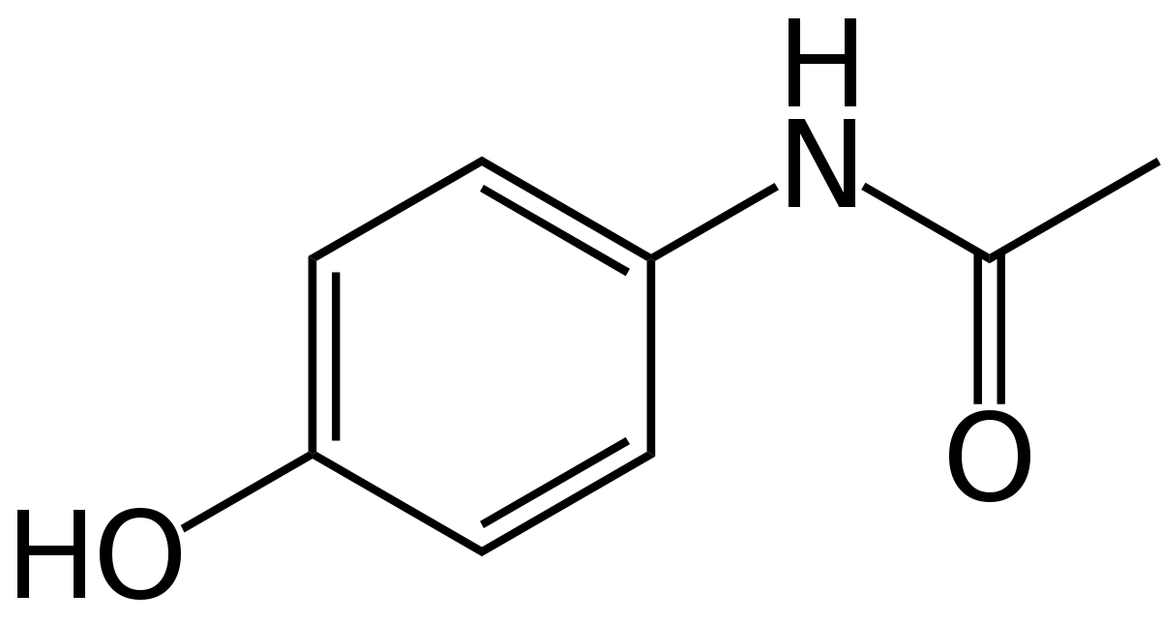
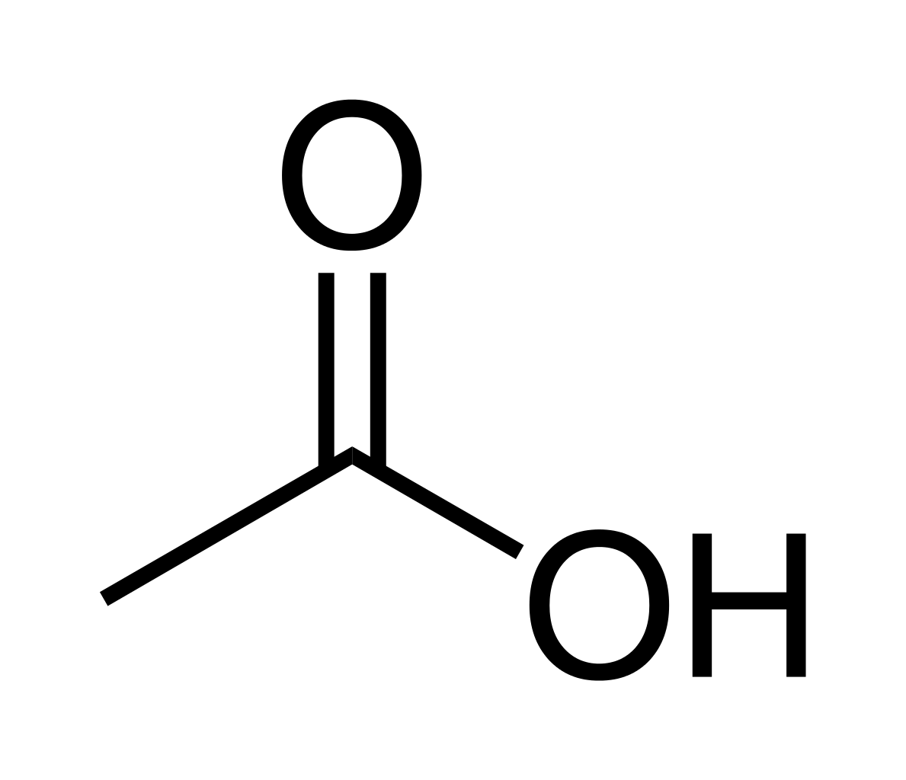
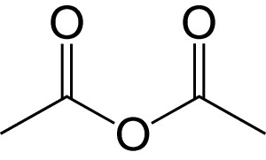

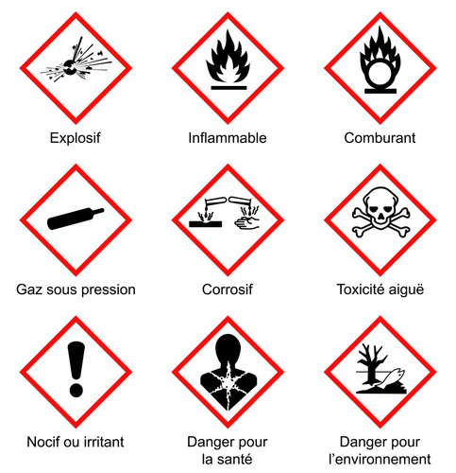


Synthèse du paracétamol : voie réactionnelle 1
+
+
4-aminophénol | Anhydride éthanoïque |  | Paracétamol | Acide éthanoïque
8,84 €/mol | 6,24 €/mol

Slide 4
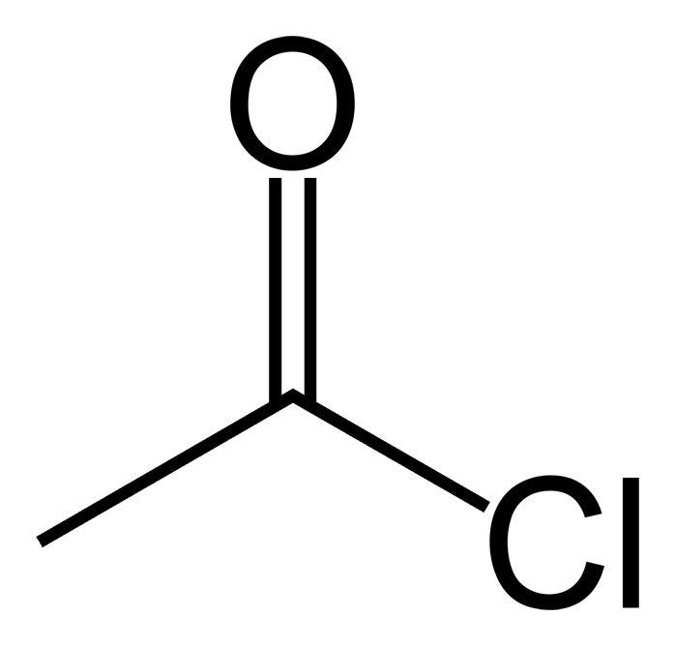


Synthèse du paracétamol: voie réactionnelle 2
+
+
HCl
4-aminophénol | Chlorure d’acétyle |  | Paracétamol | Chlorure d’hydrogène
8,84 €/mol | 7,61 €/mol

Slide 5
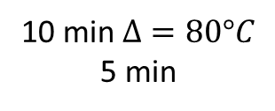
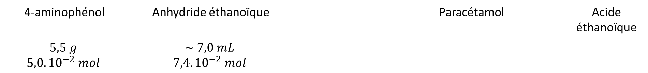

Voie réactionnelle choisie
$$H_{2}O$$
+
+
10 min $Δ=80°C$
5 min
4-aminophénol | Anhydride éthanoïque |  | Paracétamol | Acide éthanoïque
$$5,5 g$$ $$5,0.{10}^{−2} mol$$ | $$\sim 7,0 mL$$ $$7,4.{10}^{−2} mol$$

Slide 6
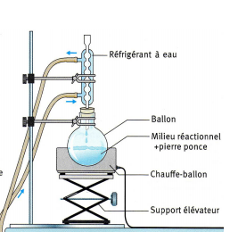
Synthèse du paracétamol
Milieu réactionnel :
4-aminophénol
Anhydride éthanoïque
Montage à reflux
Phydescachim [en ligne]. GeneratePress, 2020, http://phydescachim.890m.com/wp-content/uploads/2018/08/fiche-reflux.pdf [consulté le 15 mars 2020]

Slide 7
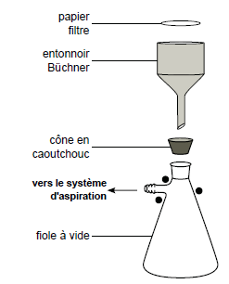
Isolement du paracétamol : essorage
Anne-Sophie BERNARD et al. Techniques expérimentales en chimie. Dunod, 2018.

Slide 8
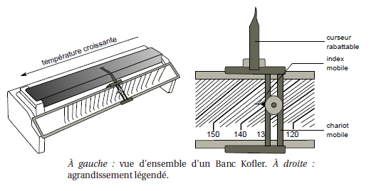
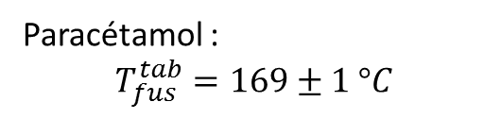
Mesure au banc Kofler
Paracétamol :
$$T_{fus}^{tab}=169±1 °C$$
Anne-Sophie BERNARD et al. Techniques expérimentales en chimie. Dunod, 2018.

Slide 9
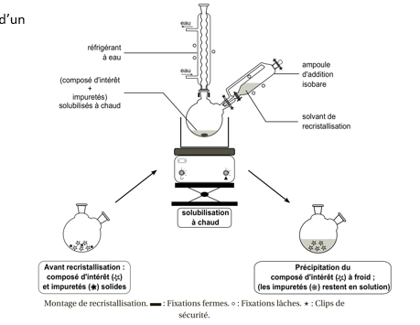
Montage de recristallisation
Anne-Sophie BERNARD et al. Techniques expérimentales en chimie. Dunod, 2018.

Slide 10
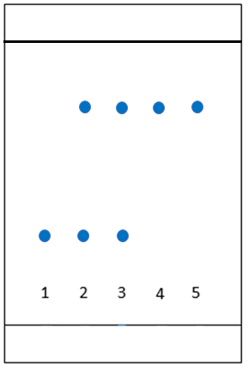
Plaque CCM
Dépôts :
1 – 4-aminophénol
2 – Produit brut
3 – Co-dépôt (4-aminophénol + produit brut)
4 – Produit recristallisé
5 – Paracétamol commercial
Éluant :
Acétate de butyle (3 mL)
Cyclohexane (2 mL)
Acide méthanoïque (0,5 mL)
Acétone (10 gouttes)

Slide 11
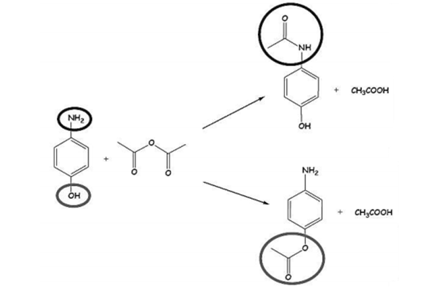
Chimiosélectivité dans la synthèse du paracétamol
https://jcmarot.files.wordpress.com/2019/10/1-paracetamol.pdf

Slide 12
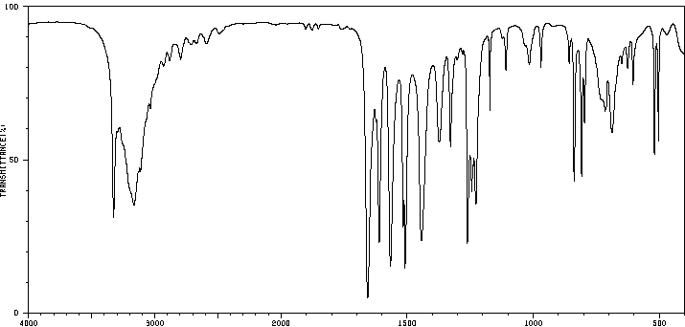
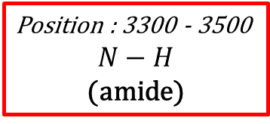
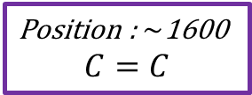
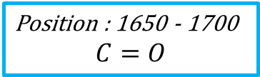
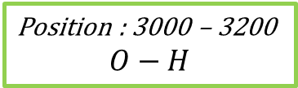
Spectre IR du paracétamol
Position : 3000 – 3200
$$O−H$$
Position : 3300 - 3500
$$N−H$$
(amide)
Position : $∼$1600
$$C=C$$
Position : 1650 - 1700
$$C=O$$

Slide 13
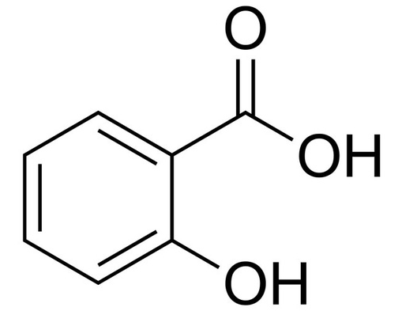
Synthèse de l’aspirine
+
+
Acide salicylique | Anhydride éthanoïque |  | Acide acétylsalicylique | Acide éthanoïque

Slide 14
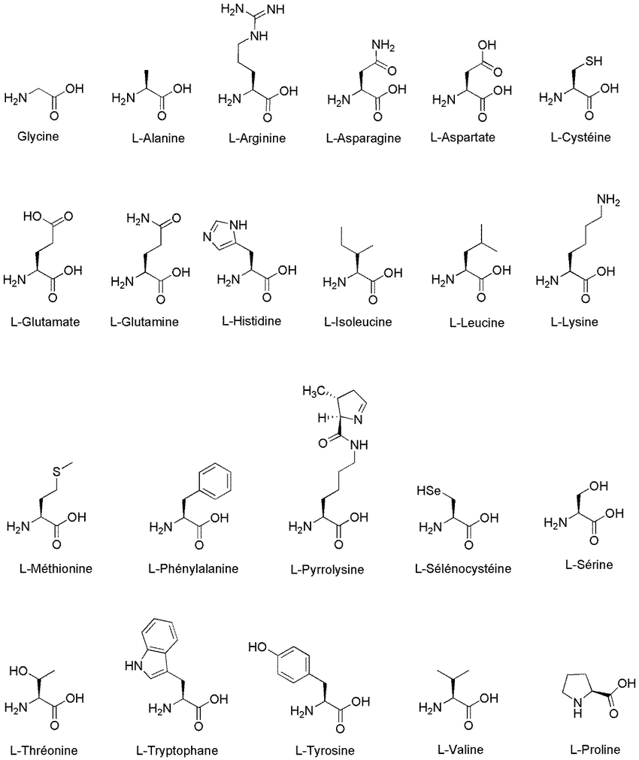
Les acides α-aminés

Slide 15
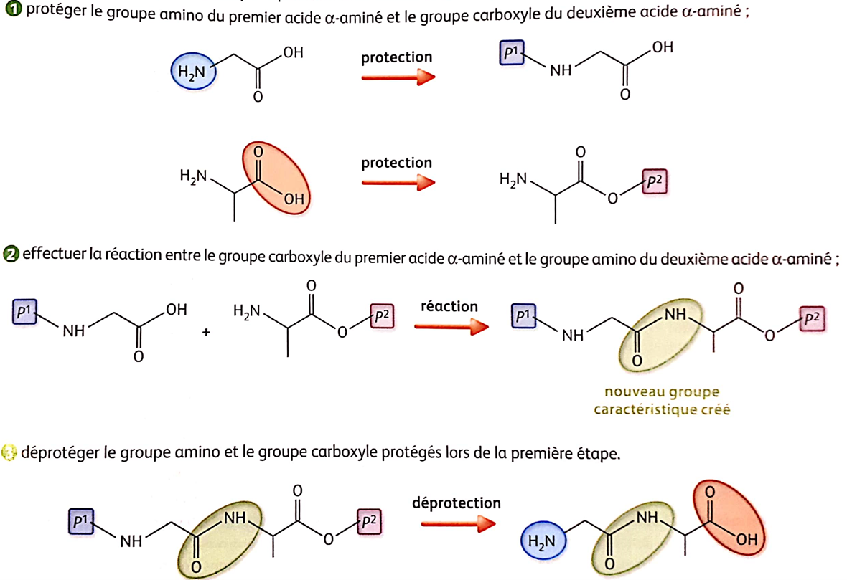
La synthèse peptidique
Nicolas Coppens, Physique Chimie, Terminale S enseignement spécifique. Nathan, 2017

